Slide 1


ỦY BAN NHÂN DÂN QUẬN LONG BIÊN
TRƯỜNG MẦM NON TUỔI HOA
LĨNH VỰC: PHÁT TRIỂN NGÔN NGỮ
ĐỀ TÀI: TRUYỆN: HAI ANH EM GÀ CON
Giáo viên thực hiện: Vũ Thị Hương

Slide 2
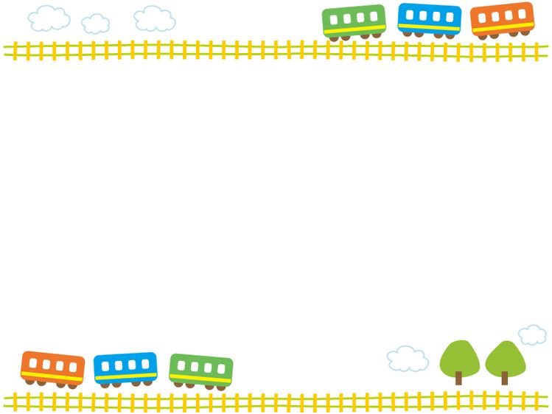
I. MỤC ĐÍCH YÊU CẦU:
1. Kiến thức:
- Trẻ biết tên câu chuyện, các nhân vật trong truyện: hai anh em gà con, Vịt con, Gà mẹ.
- Hiểu được nội dung câu chuyện “Hai anh em gà con”: nói về sự ích kỷ khoe khoang của gà lông đen, sự rộng lượng của gà anh lông vàng và lời dạy của gà mẹ dành cho hai chú gà.
2. Kỹ năng:
- Rèn khả năng chú ý, ghi nhớ có chủ định cho trẻ.
- Trẻ nghe, hiểu và trả lời câu hỏi của cô.
Rèn trẻ trả lời to, rõ ràng, rèn trẻ trả lời đủ câu, thể hiện đúng ngữ điệu của nhân vật
3. Thái độ:
- Trẻ hứng thú tham gia vào hoạt động.
- Thông qua câu chuyện trẻ biết chia sẻ, nhường nhịn nhau, khiêm tốn và không khoe khoang

Slide 3
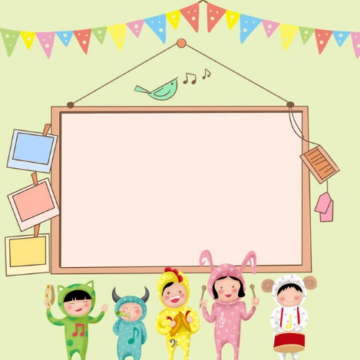
1. Ổn định tổ chức gây hứng thú:
- Cô và trẻ hát bài: Gà trống mèo con và cún con

Slide 4
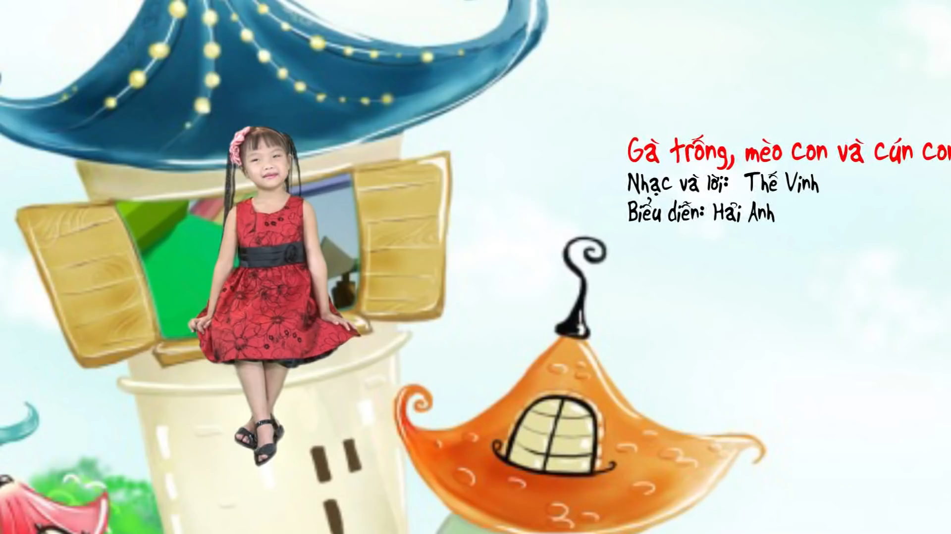

Slide 5
2. Phương pháp, hình thức tổ chức:

Slide 6
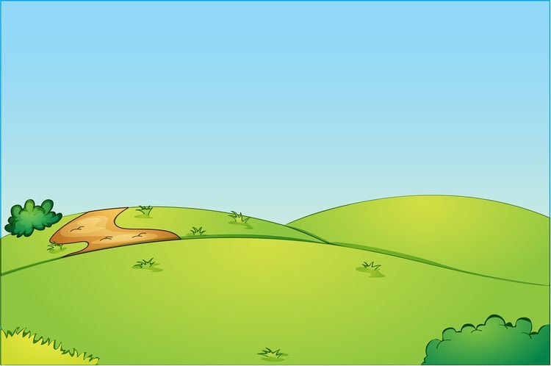
HAI ANH EM GÀ CON
Hai chú Gà con tìm được một mẩu bánh mì. Chúng thích thú vô cùng và bắt đầu dùng cái mỏ xinh mổ vào miếng mồi ngon. Một chú vịt con chơi gần đấy nhìn thấy và chạy lại, xin Gà con cùng được ăn.
- Nào cùng ăn với chúng tớ đi! Gà lông vàng mời bạn.
- Anh còn muốn gọi ai nữa đây? Gà lông đen gắt: Mẩu bánh mì này cho chúng ta cũng không đủ nữa là gọi thêm nó.
- Đủ thôi! Gà lông vàng an ủi em.
Thế là cả hai chú Gà và chú Vịt chia nhau ăn hết mẩu bánh mì. Ăn xong hai chú Gà con vẫy đôi cánh tí xíu của mình chạy về chỗ mẹ.
- Mẹ ơi! Gà lông đen thét tướng lên. Vịt con vừa ăn bánh mì với chúng con. Mẹ hãy nói đi, con chia cho vịt ăn cùng có được không?
- Thế là con rất đúng con ạ!
- Con cho Vịt ăn mới ngon lành làm sao! Gà lông đen vẫn liếng thắng khoe khoang
- Có gì đáng nói đâu, Gà lông vàng ngắt lời em, chúng ta đã cùng ăn sáng thế thôi mà.
Gà mẹ nhìn các con và nói:
- Nhường cho bạn là điều tốt.
Nhưng ai không khoe điều đó còn tốt hơn.

Slide 7
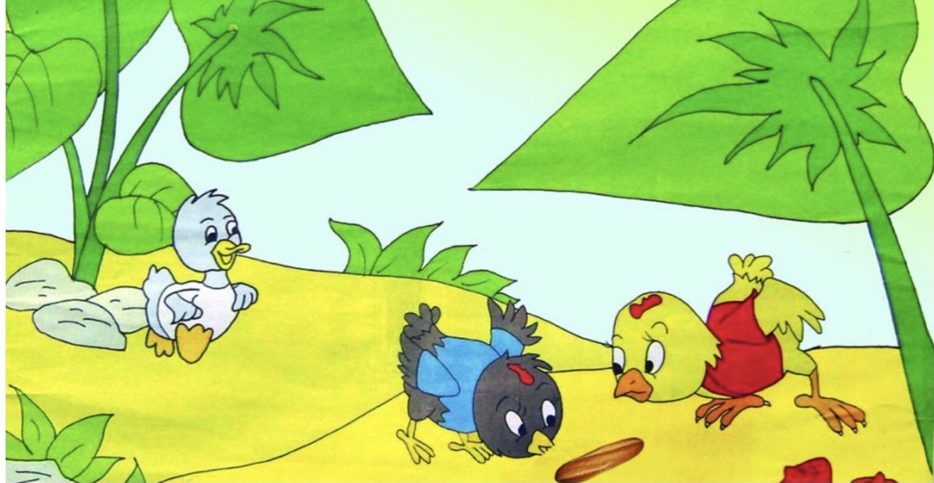
Hai chú Gà con tìm được một mẩu bánh mì. Chúng thích thú vô cùng và bắt đầu dùng cái mỏ xinh mổ vào miếng mồi ngon. Một chú vịt con chơi gần đấy nhìn thấy và chạy lại, xin Gà con cùng được ăn.

Slide 8
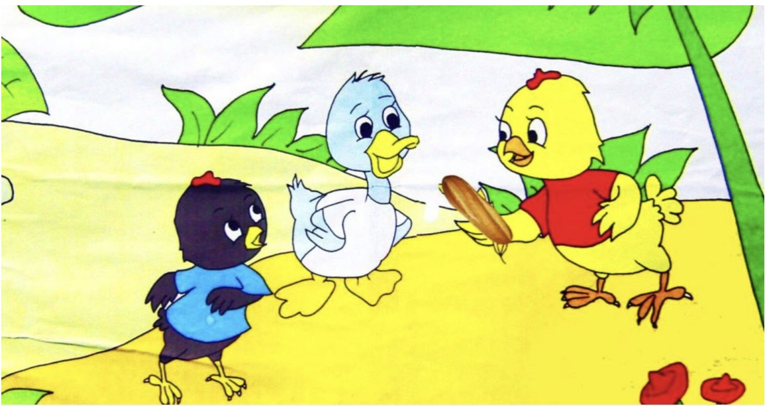
- Nào cùng ăn với chúng tớ đi! Gà lông vàng mời bạn.
- Anh còn muốn gọi ai nữa đây? Gà lông đen gắt: Mẩu bánh mì này cho chúng ta cũng không đủ nữa là gọi thêm nó.
- Đủ thôi! Gà lông vàng an ủi em.

Slide 9
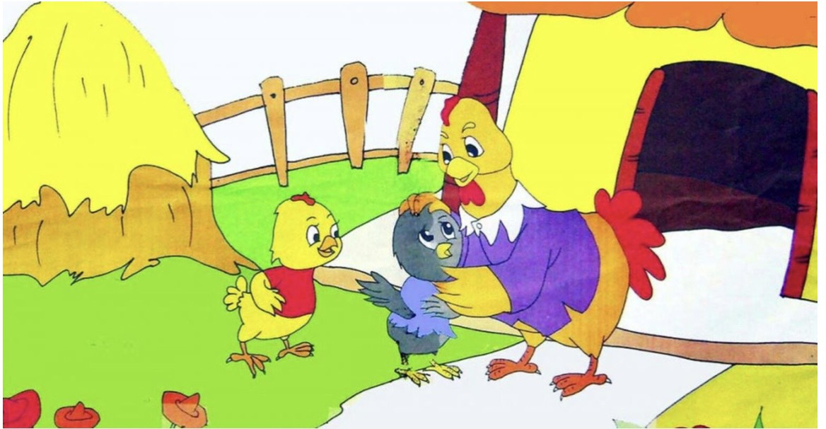
Thế là cả hai chú Gà và chú Vịt chia nhau ăn hết mẩu bánh mì. Ăn xong hai chú Gà con vẫy đôi cánh tí xíu của mình chạy về chỗ mẹ.
- Mẹ ơi! Gà lông đen thét tướng lên. Vịt con vừa ăn bánh mì với chúng con. Mẹ hãy nói đi, con chia cho vịt ăn cùng có được không?
- Thế là con rất đúng con ạ!
- Con cho Vịt ăn mới ngon lành làm sao! Gà lông đen vẫn liếng thắng khoe khoang
- Có gì đáng nói đâu, Gà lông vàng ngắt lời em, chúng ta đã cùng ăn sáng thế thôi mà.
Gà mẹ nhìn các con và nói:
- Nhường cho bạn là điều tốt.
Nhưng ai không khoe điều đó còn tốt hơn.

Slide 10
Đàm thoại:

Slide 11

Cô vừa kể cho các con nghe câu chuyện gì? Trong câu chuyện có những nhân vật nào?

Slide 12
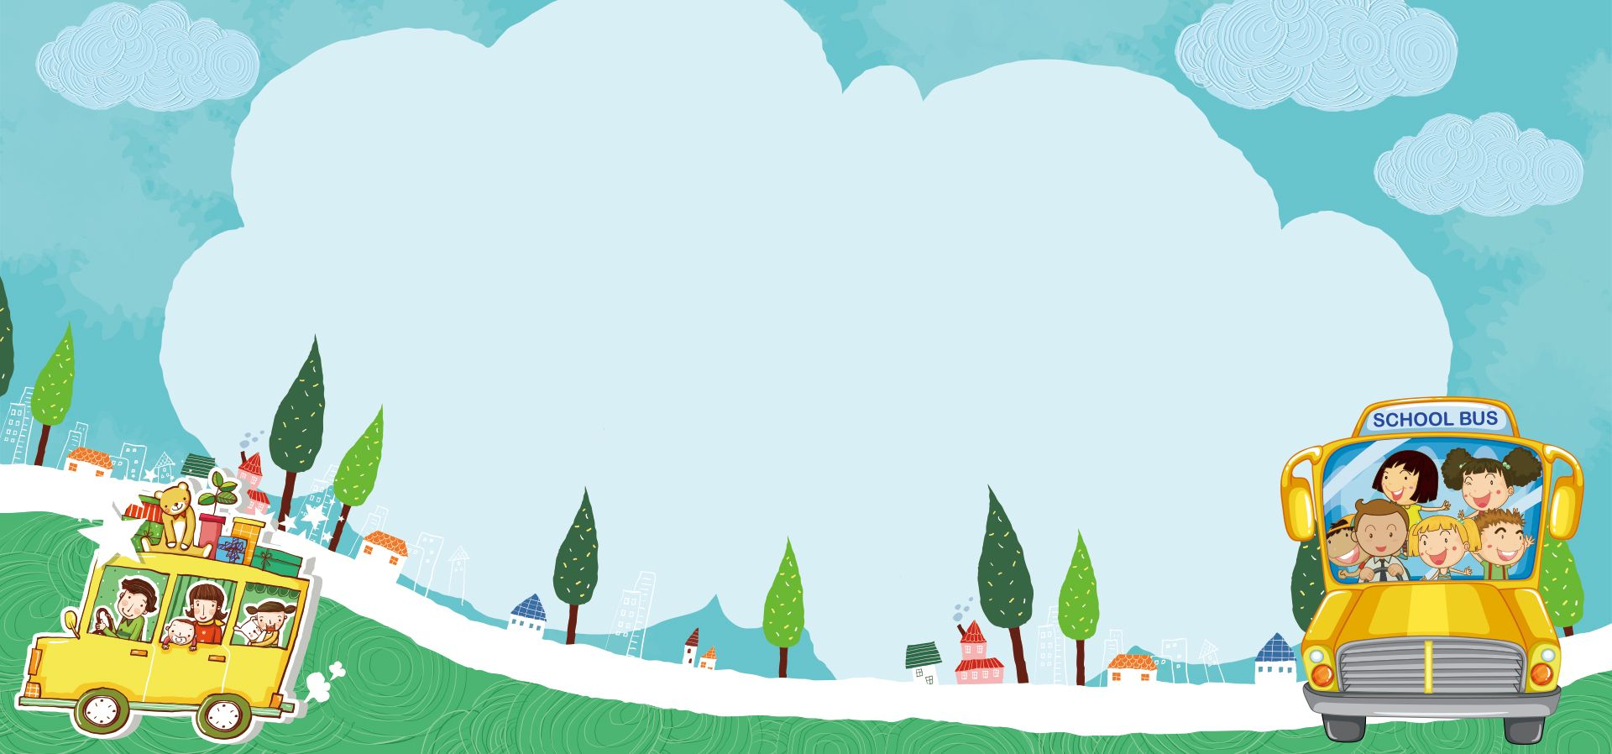
Cô vừa kể câu chuyện: Hai anh em gà con
Trong câu chuyện có các nhân vật đó là: 2 anh em Gà con, Vịt con và Mẹ gà

Slide 13
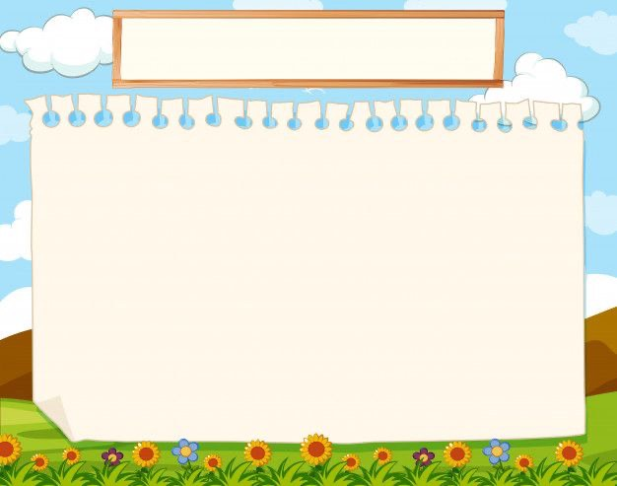
Hai chú gà con đã tìm thấy gì? Chúng cảm thấy ra sao?
Hai chú Gà con tìm được một mẩu bánh mì. Chúng thích thú vô cùng và bắt đầu dùng cái mỏ xinh mổ vào miếng mồi ngon.
Vịt con đã xuất hiện, xin ăn cùng với anh em Gà con.

Slide 14
Ai đã xuất hiện và xin ăn cùng hai anh em Gà con?
Hai chú gà con tìm được mẩu bánh mì, chúng cảm thấy thích thú vô cùng
Một chú vịt con chơi gần đấy nhìn thấy và chạy lại, xin Gà con cùng được ăn.

Slide 15
Thái độ của hai anh em gà con như thế nào?
- Nào cùng ăn với chúng tớ đi! Gà lông vàng mời bạn.
- Anh còn muốn gọi ai nữa đây? Gà lông đen gắt: Mẩu bánh mì này cho chúng ta cũng không đủ nữa là gọi thêm nó.
- Đủ thôi! Gà lông vàng an ủi em.
Gà lông vàng thì vui vẻ mời bạn ăn, còn Gà lông đen thì cáu gắt

Slide 16
Ăn xong hai anh em Gà con đã tìm đến ai?
Hai anh em đã kể chuyện gì với mẹ?
Sau khi ăn xong, hai anh em chạy về chỗ mẹ. Hai anh em đã kể lại cho mẹ việc sáng nay vịt con xin ăn
Thế là cả hai chú Gà và chú Vịt chia nhau ăn hết mẩu bánh mì. Ăn xong hai chú Gà con vẫy đôi cánh tí xíu của mình chạy về chỗ mẹ.
- Mẹ ơi! Gà lông đen thét tướng lên. Vịt con vừa ăn bánh mì với chúng con. Mẹ hãy nói đi, con chia cho vịt ăn cùng có được không?
- Thế là con rất đúng con ạ!
- Con cho Vịt ăn mới ngon lành làm sao! Gà lông đen vẫn liếng thắng khoe khoang
- Có gì đáng nói đâu, Gà lông vàng ngắt lời em, chúng ta đã cùng ăn sáng thế thôi mà.
Gà mẹ nhìn các con và nói:
- Nhường cho bạn là điều tốt.
Nhưng ai không khoe điều đó còn tốt hơn.

Slide 17
Qua câu chuyện các con rút ra được bài học gì nào?

Slide 18
Câu chuyện muốn nhắc nhở các con phải biết chia sẻ, nhường nhịn nhau và khiêm tốn không khoe khoang

Slide 19
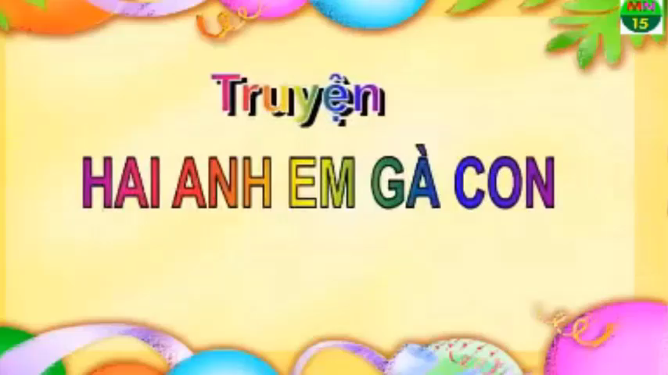

Slide 20

